Slide 1

JMAL-x3
Alles hört auf Morsecode
Notes:
M

Slide 2
Übersicht
Was war das Ziel?
Erweiterung
Tatsächlicher Ablauf
Herausforderungen und wie die Helden es lösten
Die Magie hinter der Hardware - Software
Demo
Notes:
M

Slide 3




Was war das Ziel?
Mit Touch-Sensor Morsecode erkennen
Eingabe in natürliche Sprache umwandeln
Anschließend drucken
Notes:
M
Funktionalitäten des Druckers:
Bewegung eines DIN-A4-Blatts in y-Richtung
Bewegung des Stifts in x- und z-Richtung
Zeichnen der Buchstaben
Der Morser hat dabei folgende Funktionalitäten:
Registriert mit Touch-Sensor die Dauer des Drückens und der Pausen dazwischen
Softwareseitiges Umwandeln von Morsecode in natürliche Sprache.
Erweiterung der definierten Morsecode Tabelle

Slide 4
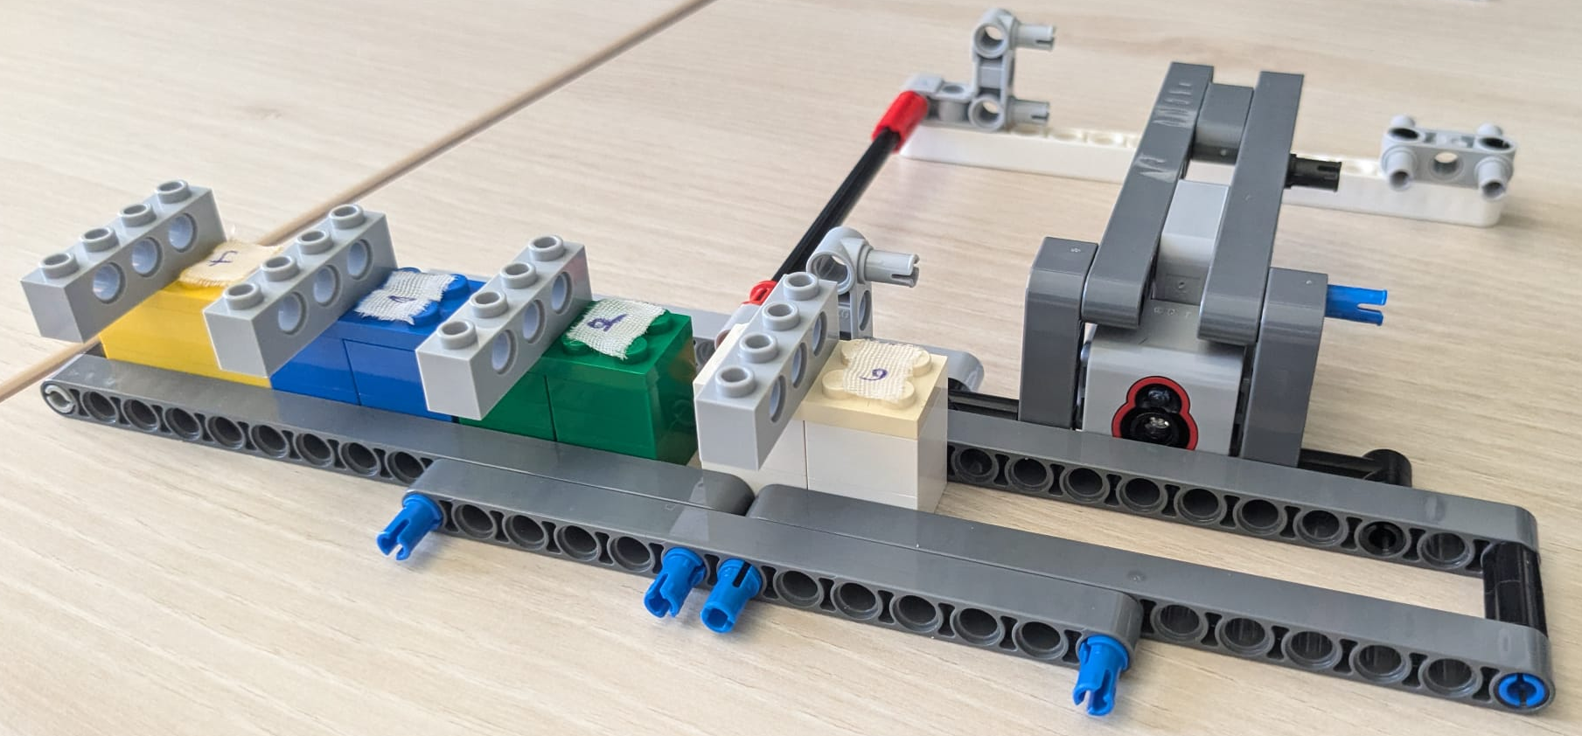
Erweiterung
Musikmodus
Mithilfe des Farbsensors Noten (C, D, E, F, G, A, H) einlesen
Noten als Halbnoten auf Notenlinien drucken
Notes:
A
Idee, durch Xylobot 2.0 Gruppe (Musik), Farbsensor ausprobieren
Zweiter Modus zum Drucken
Farbsensor erkennt Noten (C, A, D, E, F, G, A, H) durch Farbblöcke
Eingabe wird in halben Noten vom Drucker auf Notenlinien gedruckt

Slide 5
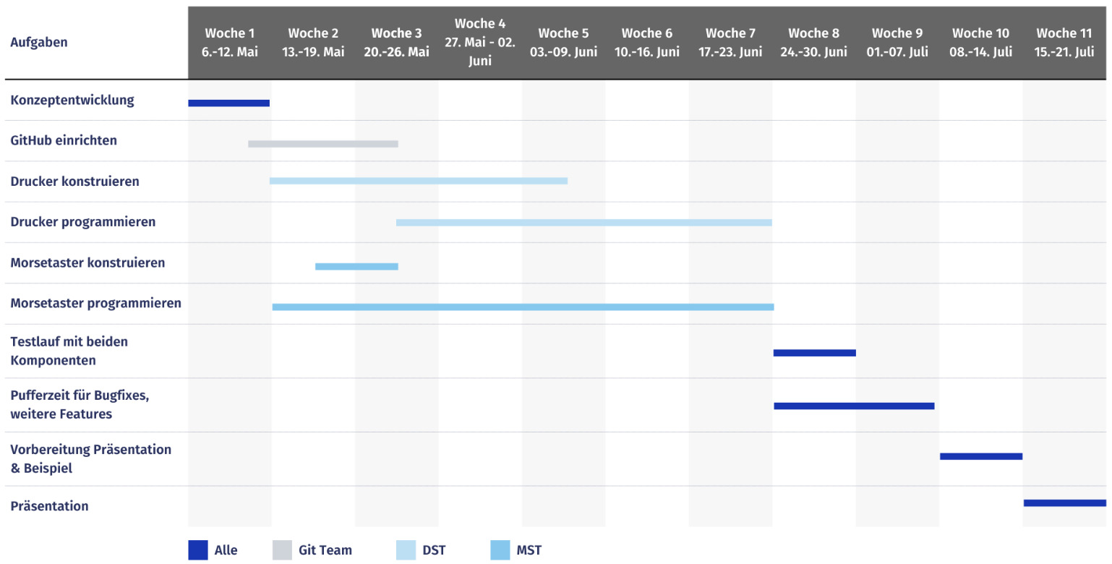
Tatsächlicher ablauf
Notes:
A
Teams vorstellen, Mit pointer zeigen
Konzeptentwickling 1 Woche statt 2
5 Wochen für Drucker & Morser
Testlauf um eine Woche nach hinten verschoben -> nur 2 Wochen für Bugfixes und weitere Features

Slide 6
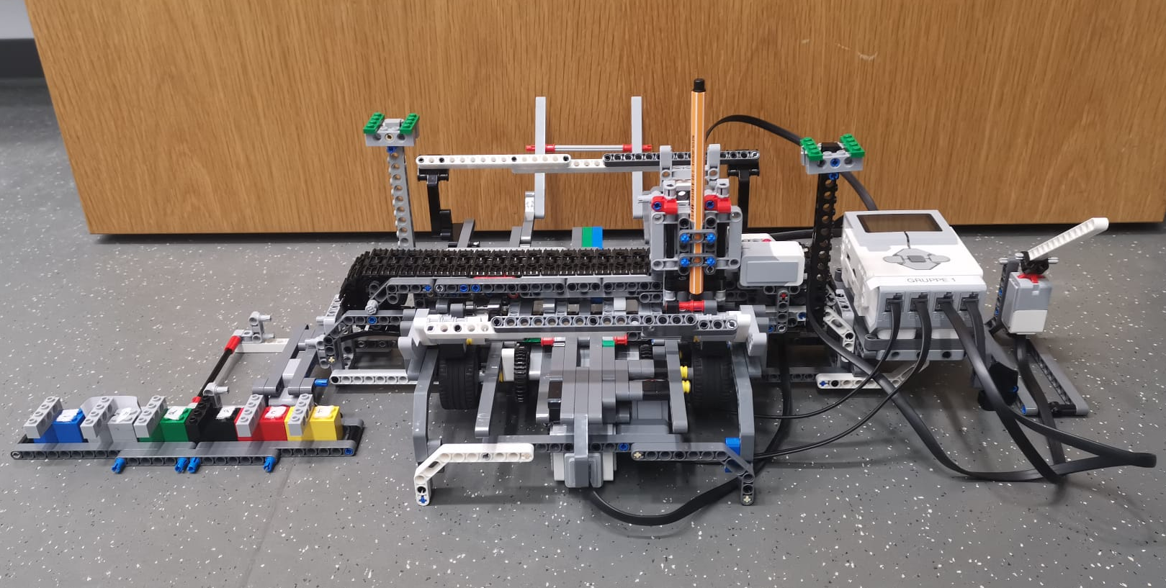
Notes:
M

Slide 7
Notes:
M

Slide 8
Notes:
M

Slide 9
Notes:
M

Slide 10
Herausforderungen und wie die Helden es lösten
Bau der Hardware
Fehlende Teile → Workaround
Notes:
M
Fehlende Teile
Rollen mit Gummi Profil

Slide 11
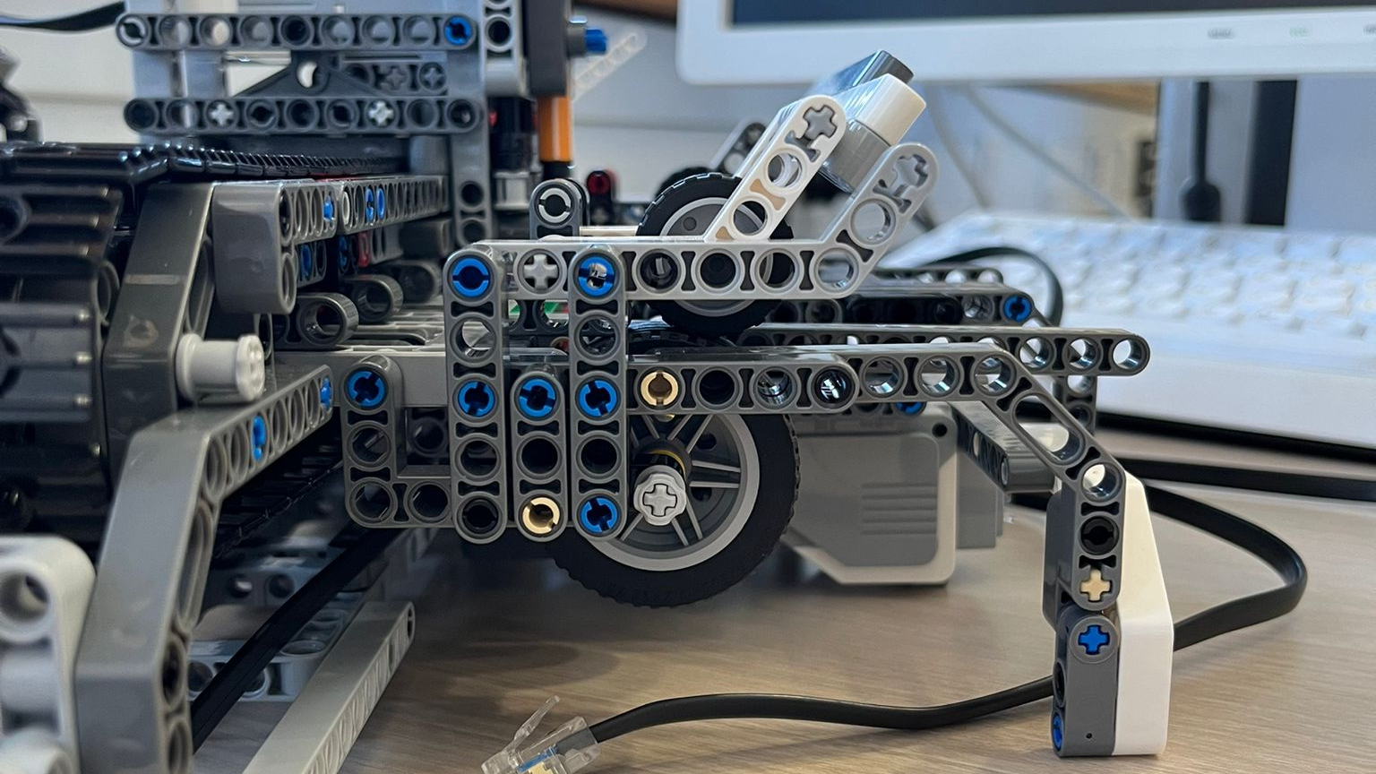

Slide 12
Herausforderungen und wie die Helden es lösten
Bau der Hardware
Fehlende Teile → Workaround
Blatt verhaken → justieren beim Einziehen
Stiftwahl → Stabilo
Notes:
M
Fehlende Teile
Rollen mit Gummi Profil

Slide 13
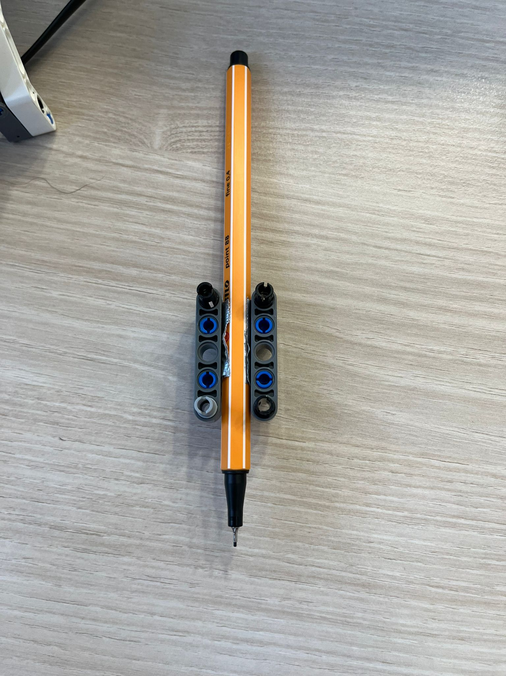
Notes:
M
Fehlende Teile
Rollen mit Gummi Profil

Slide 14
Herausforderungen und wie die Helden es lösten
Programmierung des Druckers
Zeilenumbruch:
Wort endet → Zeilenumbruch
Mitten im Wort → Einfügen von Bindestrich
Unübersichtlichkeit des Codes → Refactoring
Unterschiedliche Breite der Buchstaben → Hardcoding
Notes:
A
Zeilenumbruch - Neues Wort Fall, Trennung in einem Wort mit einem -
Unübersichtlichkeit des Codes - 48 Methoden Morsen, 7 Methoden Noten, was ihr später im UML nochmal seht
Erst überlegt alle selbe Breite, ABER Breite I sehr viel Schmaler als z.B. Breite M

Slide 15
Herausforderungen und wie die Helden es lösten
Programmierung des Morsers
Zeitgefühl beim Morsen → Zeittoleranzen im Code
Sonderfälle:
Ungültige Zeicheneingabe → ignorieren
"removeLetter" → vorherige Zeichen löschen
Notes:
L
Gemerkt: Zeitgefühl für zum Morsen gar nicht so leicht
Erst an Wikipedia orientiert
Lösung: Zeittoleranzen im Code, also Zeiten mit Werten Vergleichen und danach auswerten
Einigung zum Umgang bestimmter Sonderfälle
Unser Code kann ungültige Morsezeichen erkennen und Eingaben löschen
Möglich: ungültiges Zeichen eingegeben, danach löschen bestätigt was wird gelöscht?
Behebung:
Ungültige Zeichen werden immer ignoriert
Wenn Eingabe: gültiges Zeichen, ungültiges Zeichen, lösche Zeichen
--> vorheriges Zeichen löschen

Slide 16
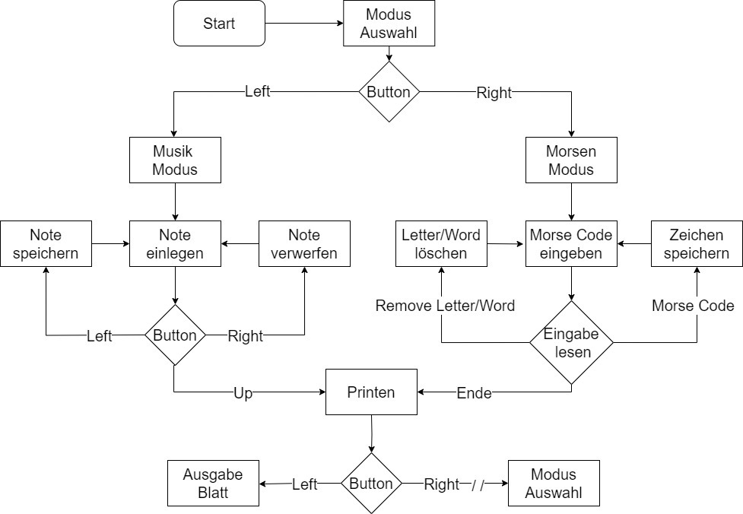
Notes:
L
Magie hinter der Hardware
Zeigen anhand eines Ablaufdiagramms

Slide 17
Notes:
L
Drucker startet
Anwender kommt zur Modus Auswahl
Per Button:
rechter Knopf: Morsen Modus
Linker Knopf: Musik Modus
Als nächstes Morse Modus

Slide 18
Notes:
L
Anwender kann über den Morsetaster Morse Code eingeben
Der Drucker wertet beim morsen die Eingabe aus:
Handelt es sich bei der Eingabe um ein „removeLetter“ oder „removeWort“ //Morsecodewort Erwähnen
dann löschen wir den letzten Buchstaben des aktuellen Wortes oder das letzte abgespeicherte Wort
Anwender kann „ende“ eingeben //Morsecodewort Erwähnen
Array an Printing-klasse weitergeben und der Modus „Morse Code“ wird beendet

Slide 19
Notes:
J

Slide 20
Notes:
J

Slide 21
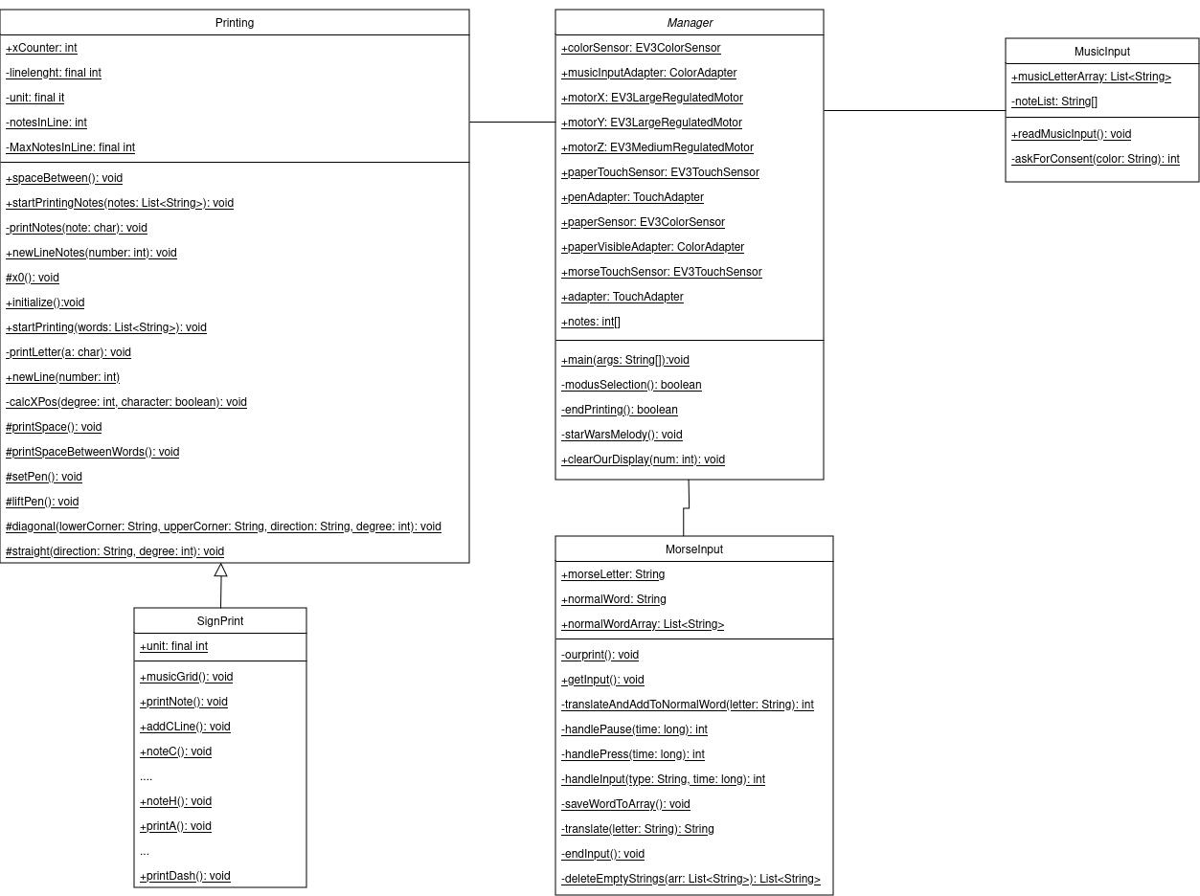
Notes:
J
Manager: Motor und Sensoren erstellen, Blatt einlesen,
MorseInput: Zeiten, Handle, Translate
Manager-> Printing: String printen mit SignPrint

Slide 22
Demo
Notes:
J/L

Slide 23
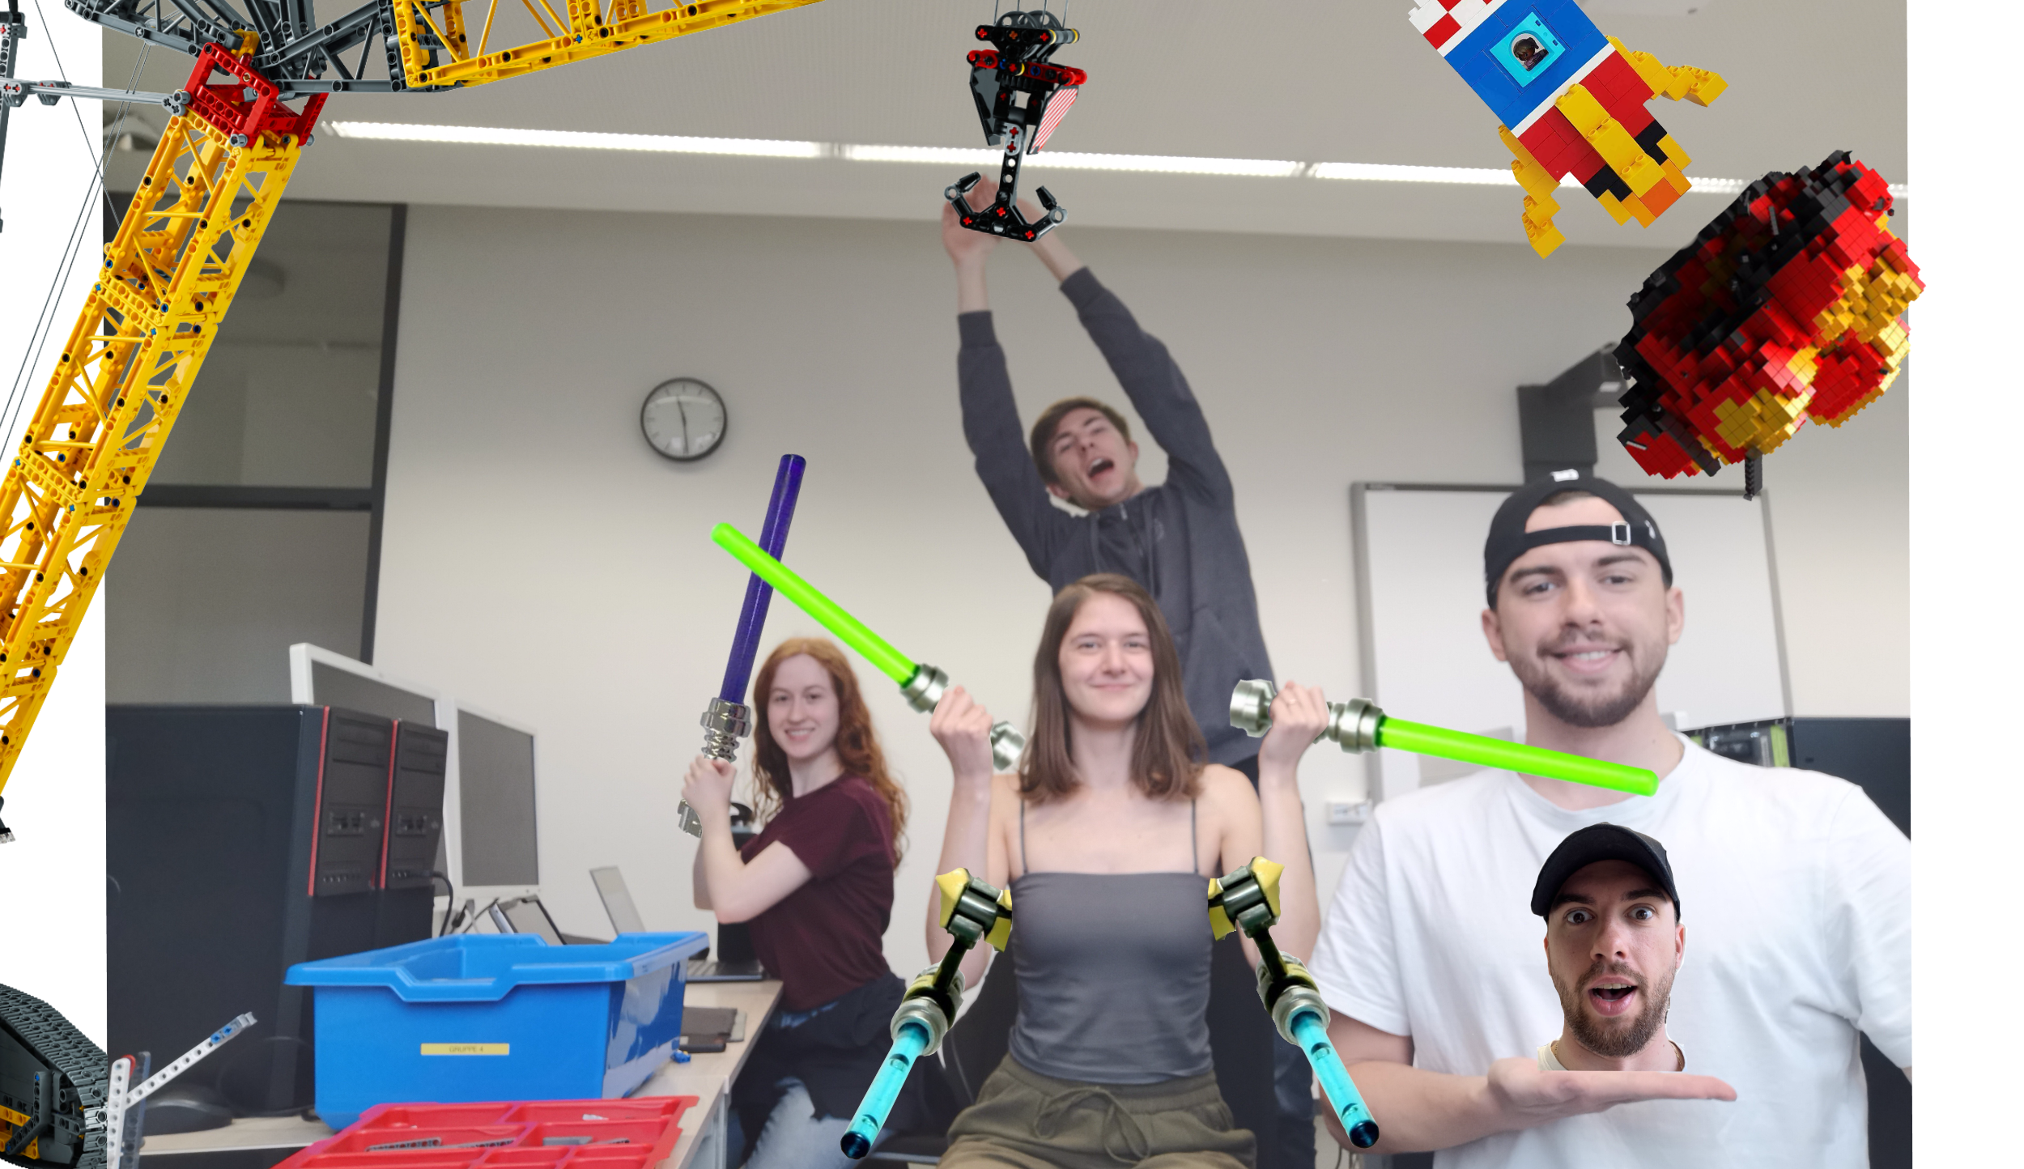
Fragen?
Notes:
Alle

